Slide 1
Neparametrické testy

Slide 2
Co přináší neparametrické testování hypotéz
V případě ordinálních (pořadových) nebo nominálních dat odpovídá na specifické otázky:
1. Existuje významný soulad dané charakteristiky vzorku se zadanou charakteristikou?
2. Existuje významný rozdíl dané charakteristiky mezi 2 (nebo více) vzorky?
Charakteristika - např. medián, zadané pořadí, rozdělení pravděpodobnosti (četnosti) aj.

Slide 3
Neparametrické hypotézy
Neparametrické hypotézy se netýkají parametrů rozdělení náhodné veličiny, nýbrž jiných statistických vlastností, např. tvaru rozdělení, nezávislosti náhodných veličin a podobně.
O neparametrických testech se také hovoří obecněji v případech, kdy nejsou splněny některé standardně vyžadované předpoklady pro provedení daného testu. (např. u t-testů jsme požadovali splnění jistých podmínek, aby mohl být daný statistických test realizován – požadovali jsme, aby výběr pocházel z normálního rozdělení.)
Jsou situace, kdy takový předpoklad splněn není, a pak je otázkou jak postupovat.

Slide 4
Možnost testů
Existují testy „robustnějšího“ charakteru, kterými lze testovat vlastnosti populace, ze které náhodný výběr pochází, a přitom je třeba splnit pouze podmínky velmi obecného charakteru pro využití těchto testů.
V takových případech hovoříme rovněž o neparametrických testech, byť jimi můžeme testovat konkrétní podobu parametrů daného rozdělení.
Pod pojmem neparametrický test budeme zahrnovat statistický test, jenž zkoumá jiné vlastnosti neznámé populace či základního souboru než ty vlastnosti, které se týkají přímo parametrů této populace.

Slide 5
Neparametrické testy hypotéz
Ad 1) Jednovýběrové testy:
- Má medián populace s neznámým rozdělením stanovenou hodnoru? (mediánový test)
- Pochází výběr z populace se zadaným (známým) rozdělením pravděpodobnosti? (Chi-kvadrát test, Kolmogorov-Smirnovův test)
Ad 2) Dvouvýběrové testy:
- Mají výběry stejný medián? (mediánový test)
- Pochází výběry ze stejné populace? (Chi-kvadrát test, Mann-Whitneyův test, Wilcoxonův párový test)

Slide 6
Mediánový test
hodnoty mediánu (prostřední hodnoty v populaci).
Pokud jde o populaci, která má tu vlastnost, že její populační průměr se shoduje s mediánem, lze mediánový test využít také jako jednovýběrový t-test.
Jedinou podmínkou pro použití mediánového testu je předpoklad, že rozdělení četností v populaci je možno popsat distribuční funkcí spojitého typu. Nepožaduje se tedy v tomto případě normální rozdělení jako v případě jednovýběrového t-testu.

Slide 7
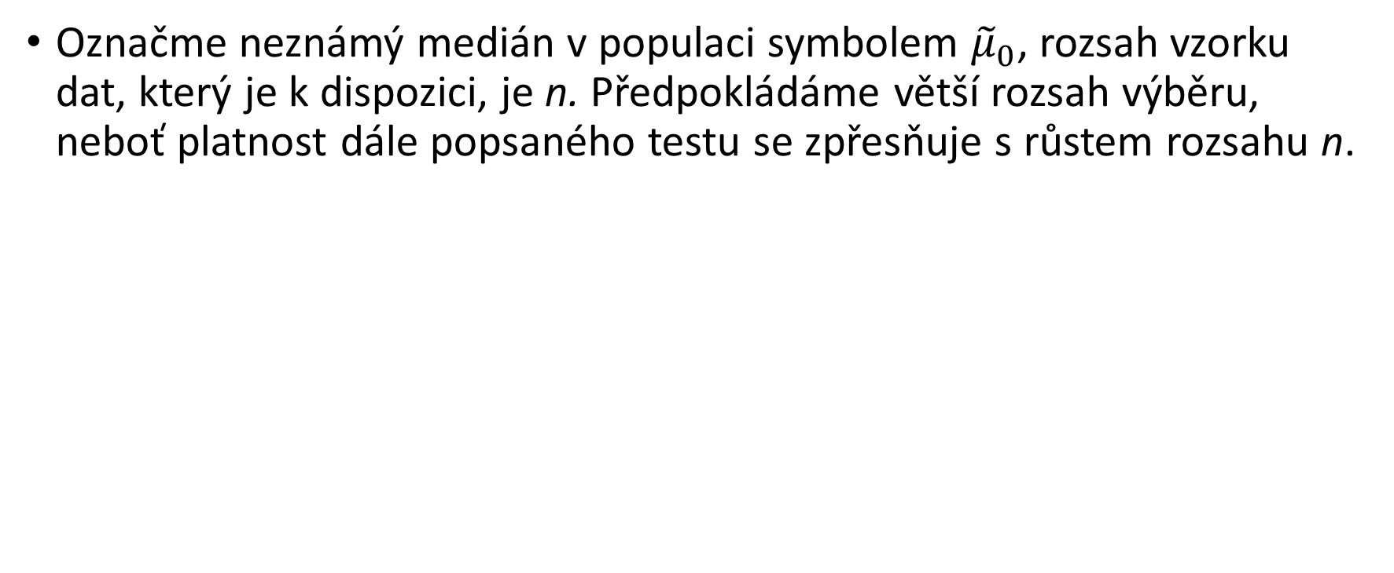
Mediánový test - předpoklady
Označme neznámý medián v populaci symbolem ${\tilde{μ}}_{0}$, rozsah vzorku dat, který je k dispozici, je n. Předpokládáme větší rozsah výběru, neboť platnost dále popsaného testu se zpřesňuje s růstem rozsahu n.

Slide 8
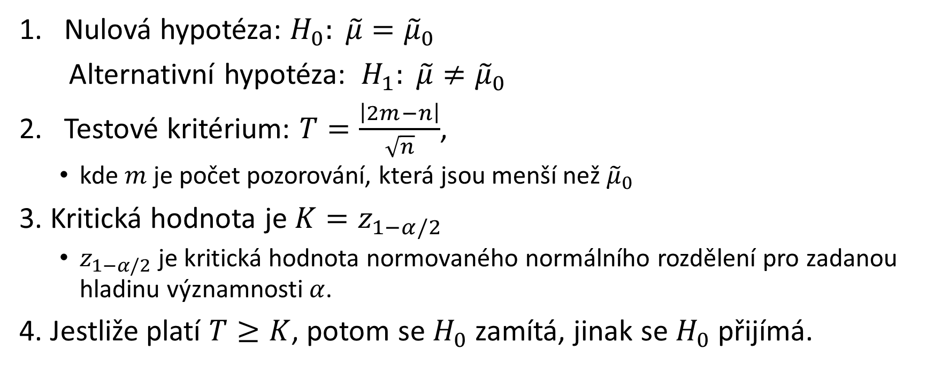
Mediánový test
Nulová hypotéza: $H_{0}: \tilde{μ}={\tilde{μ}}_{0}$
Alternativní hypotéza: $H_{1}: \tilde{μ}≠{\tilde{μ}}_{0}$
Testové kritérium: $T=\frac{\left|2m−n\right|}{\sqrt{n}}$,
  kde $m$ je počet pozorování, která jsou menší než ${\tilde{μ}}_{0}$
3. Kritická hodnota je $K=z_{1−α/2}$
  $z_{1−α/2}$ je kritická hodnota normovaného normálního rozdělení pro zadanou hladinu významnosti $α$.
4. Jestliže platí $T≥K$, potom se $H_{0}$ zamítá, jinak se $H_{0}$ přijímá.

Slide 9
Mediánový test - poznámky
z_{1-α/2} je kritická hodnota normovaného normálního rozdělení pro zadanou hladinu významnosti α.
Je to tedy reálné číslo z_{1-α/2} takové, že pravděpodobnost jeho překročení (nebo dorovnání) je rovna hodnotě 1-α/2.
Tuto hodnotu nalezneme buď ve statistických tabulkách normovaného normálního rozdělení N(0,1) nebo pomocí Excelu použitím funkce NORMSINV (1-α/2)

Slide 10
Příklad
Ve skupině 49 kluků ve věku 9,5-10 let, postižených jistou nemocí bylo 27 kluků menších než 138,5 cm (což je průměr výšky v populaci kluků stejného věku).
Ověřte na 5% hladině významnosti, zda je u nemocných dětí průměrná výška menší ve srovnání s odpovídající věkovou skupinou zdravých dětí.

Slide 11
Příklad - řešení
Nulová hypotéza předpokládá, že výška kluků se v průměru neliší od stejně starých kluků v populaci, tj.
H₀: X_{0,50} = 138,5
H1: X_{0,50} < 138,50
Testové kritérium
Z=(2m-n)/√n= (2.27 - 49)/√49 = 0,714
Kritická hodnota pro jednostrannou alternativu a hladinu významnosti α = 0,05 je kvantil z_{1- α} = 1,645 (v Excelu funkce NORMINV).
Na 5% hladině významnosti nemůžeme nulovou hypotézu zamítnout . Statisticky na základě našich pozorování nebylo prokázáno, že onemocnění brzdí růst dětí.

Slide 12
Testy dobré shody
Další kategorií testů, které probereme, jsou tzv. testy dobré shody.
Do této skupiny statistických metod patří řada testů, my se budeme zabývat dvěma z nich, které lze považovat za základní a často využívané při marketingových či sociologických výzkumech.
První test je zaměřen na testování podoby pravděpodobnostního rozdělení, z něhož pochází náhodný výběr, který je k dispozici.
Druhý test zkoumá statistickou nezávislost dvou znaků. Protože se v obou případech pracuje s rozdělením chí-kvadrát, pokud jde o rozdělení testového kritéria, hovoří se také o chí-kvadrát testech.

Slide 13
Chi-kvadrát test
(Χ² - test pro 1 výběr)
Data mohou být nominální (nejslabší požadavek)!
Testuje se (nulová) hypotéza: výběr pochází z populace se zadaným rozdělením
Zadané rozdělení je obvykle:
- diskrétní rozdělení s rozdílnými pravdě- podobnostmi (tzv. test dobré shody)
- diskrétní rozdělení se stejnými pravdě- podobnostmi (tzv. test nezávislosti)

Slide 14
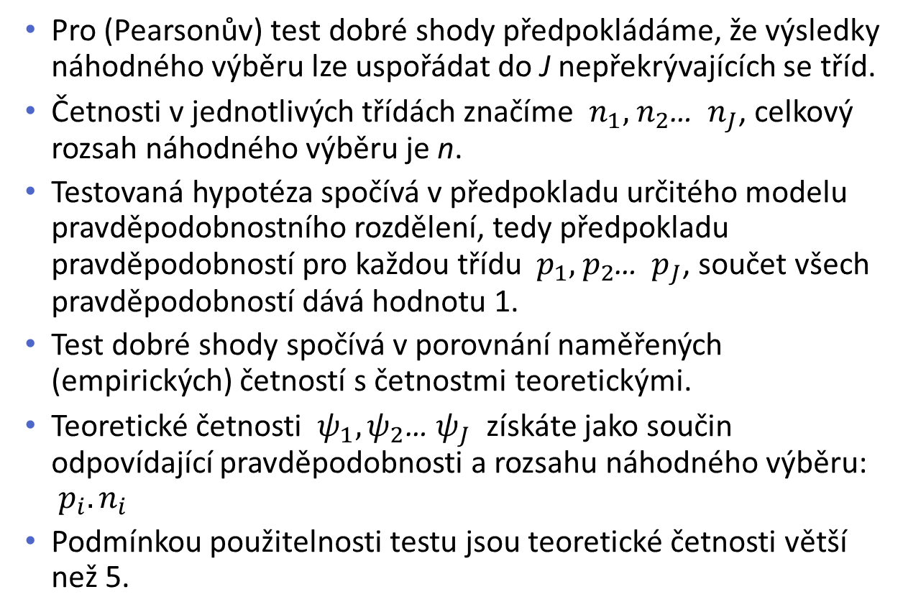
Test dobré shody
Pro (Pearsonův) test dobré shody předpokládáme, že výsledky náhodného výběru lze uspořádat do J nepřekrývajících se tříd.
Četnosti v jednotlivých třídách značíme ${ n}_{1},{ n}_{2}$… ${ n}_{J}$, celkový rozsah náhodného výběru je n.
Testovaná hypotéza spočívá v předpokladu určitého modelu pravděpodobnostního rozdělení, tedy předpokladu pravděpodobností pro každou třídu ${ p}_{1},{ p}_{2}$… ${ p}_{J}$, součet všech pravděpodobností dává hodnotu 1.
Test dobré shody spočívá v porovnání naměřených (empirických) četností s četnostmi teoretickými.
Teoretické četnosti ${ ψ}_{1},ψ_{2}$… $ψ_{J}$ získáte jako součin odpovídající pravděpodobnosti a rozsahu náhodného výběru: ${ p}_{i}.n_{i}$
Podmínkou použitelnosti testu jsou teoretické četnosti větší než 5.

Slide 15
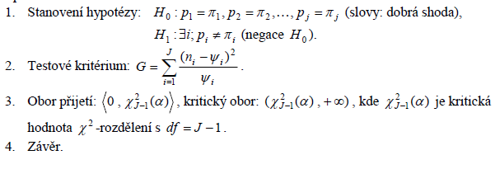
Postup testu

Slide 16
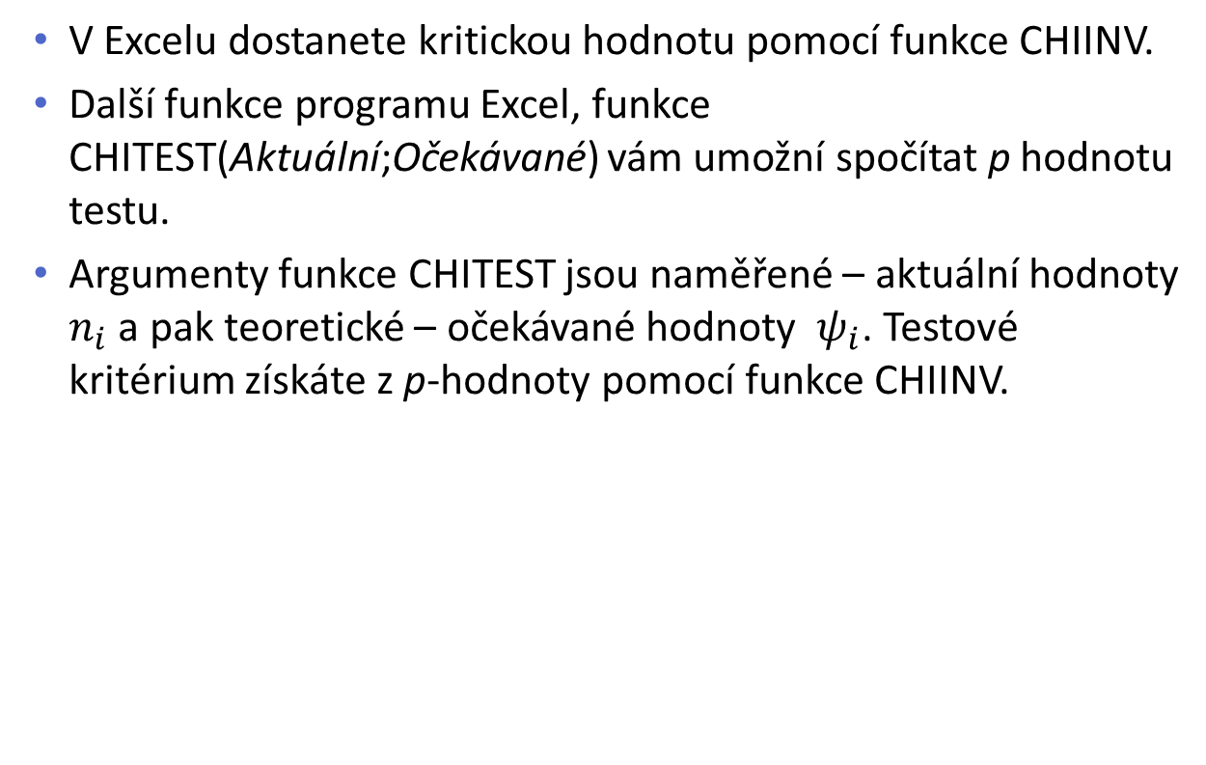
Excel
V Excelu dostanete kritickou hodnotu pomocí funkce CHIINV.
Další funkce programu Excel, funkce CHITEST(Aktuální;Očekávané) vám umožní spočítat p hodnotu testu.
Argumenty funkce CHITEST jsou naměřené – aktuální hodnoty $n_{i}$ a pak teoretické – očekávané hodnoty ${ ψ}_{i}$. Testové kritérium získáte z p-hodnoty pomocí funkce CHIINV.

Slide 17
Příklad
Dodavatel slíbil, že dodávka bude obsahovat 70% výrobků 1. jakosti, 20% druhé jakosti a 10% jakosti třetí.
Při kontrole dodávky kontroloři náhodně vybrali 100 výrobků a zjistili, že 75 kusů je 1. jakosti, 10 kusů je 2. jakosti a 15 kusů je jakosti třetí.
Na hladině významnosti 0,05 zjistěte, zda dodavatel dodržel smlouvu.

Slide 18

Příklad – řešení
V následující tabulce je přehled zadání a výpočet teoretických hodnot. Celkový počet pozorování je n = 100.

Slide 19
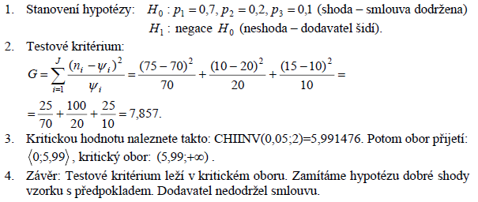
Příklad – dosazení do vzorce

Slide 20
Příklad – výpočet pomocí aplikace EXCEL
Použijete-li k testování funkci CHITEST, naleznete po dosazení naměřených a teoretických hodnot výsledek p = 0,01967 .
Toto číslo je menší než zadaná hladina významnosti α=0,05, a tedy zamítáme nulovou hypotézu, dodavatel nedodržel smlouvu.
Testové kritérium získáte z pravděpodobnosti p pomocí funkce CHIINV, jejíž argumenty budou pravděpodobnost a počet stupňů volnosti.
Zkontrolujte si, že CHIINV(0,019671;2)=7,857.

Slide 21
Test nezávislosti kvalitativních znaků
Jednou z aplikací testu dobré shody je testování nezávislosti kvalitativních znaků v kontingenční tabulce.
Jedná se o n náhodných pokusů, které nemají přesné výsledky, ale výsledky určují rozdělení do kategorií.
Příkladem může být kvalitativní znak úspěch s kategoriemi uspěl/neuspěl nebo znak barva s kategoriemi červená/modrá/zelená.
Sleduje se více znaků, pro dva znaky A a B by výsledná tabulka četností (kontingenční tabulka) vypadala takto:

Slide 22
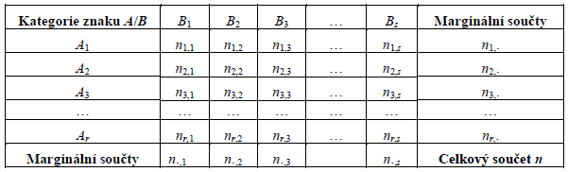
Příklad kontingenční tabulky
Počet kategorií znaku A označme r a toto číslo současně označuje počet řádků tabulky.
Počet kategorií znaku B označme s a tento počet je v tabulce vyjádřen počtem sloupců.
Celkový počet pozorování je n.
Test nezávislosti se může provádět, jen když je každá z četností n_{i,j} větší než 4.

Slide 23

Teoretické hodnoty
Chceme-li použít k testování nezávislosti znaků A a B test dobré shody, potřebujeme mít k dispozici teoretické hodnoty, které pak následně porovnáme s hodnotami naměřenými.
Teoretické četnosti jsou hodnoty, které by byly v tabulce, kdyby oba znaky byly nezávislé a současně by marginální četnosti zůstaly stejné jak u empirických hodnot.
Teoretické hodnoty lze vypočítat ze vztahu:

Slide 24
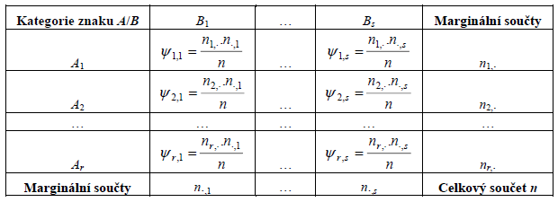
Tabulka teoretických četností

Slide 25
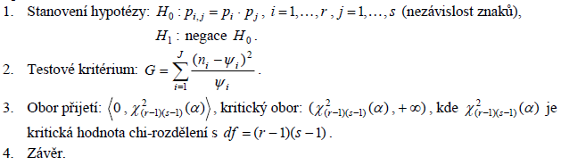
Postup testování

Slide 26
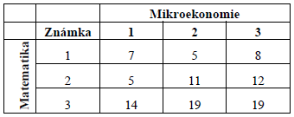
Příklad
Vysoká škola zjišťovala, jestli existuje závislost mezi známkami z matematiky a mikroekonomie.
Do výzkumu zahrnula 100 studentů druhých ročníků, kteří měli obě zkoušky za sebou. Výsledky jsou uspořádány v následující kontingenční tabulce.
Na hladině významnosti 0,05 určete, zda lze pozorovat závislost mezi těmato dvěma předměty.

Slide 27
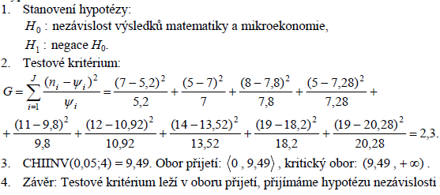
Příklad - řešení

Slide 28
Příklad – řešení
Funkce CHITEST vypočítá p = 0,6807 , což je hodnota větší než zadaná hladina významnosti 0,05.
Přijímáme nulovou hypotézu, výsledky předmětů matematiky a mikroekonomie jsou nezávislé.
Testové kritérium získáte z pravděpodobnosti p pomocí funkce CHIINV.
Zkontrolujte si, že CHIINV(0,6807;4) = 2,3004

Slide 29
Kontingenční tabulky v Excelu
Častokrát se stane, že výsledky výzkumu, experimentu, dotazníku, pro které chcete aplikovat test nezávislosti pro některé dvojice znaků, nejsou zadány přímo ve formě kontingenční tabulky, ale ve formě kategorií pro každou položku zvlášť.
V tom případě z takto sebraných dat můžete pomocí programu Excel vytvořit kontingenční tabulku, kterou už dál umíte zpracovat.
Nástroj na vytvoření kontingenční tabulky je v menu Data položka „Kontingenční tabulka a graf…“.

Slide 30
Děkuji za pozornost

